Slide 1
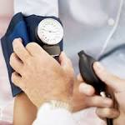

Unidad de Educación en Salud
División de Asuntos Médicos y Dentales
Cuide su Presión Arterial

Slide 2
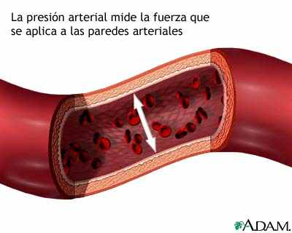
Sabía usted que…
La presión arterial es la fuerza que ejerce la sangre a través de las paredes de las arterias cuando el corazón bombea la sangre.
La alta presión arterial podría causar serios problemas de salud como por ejemplo: enfermedad coronaria, insuficiencia cardíaca, accidente cerebrovascular (derrame cerebral), insuficiencia renal, entre otros.

Slide 3
Sabίa usted que…
La presión arterial se mide en dos números:
  El número superior, llamado presión sistólica es la presión en los vasos sanguíneos cuando el corazón late.
  El número inferior, llamado presión diastólica, se refiere cuando el corazón descansa ente cada latido.

Slide 4
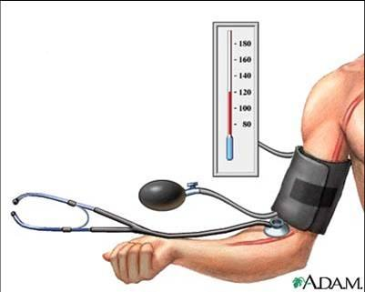
Sabίa usted que…
Los valores deseables para la presión arterial son 120/80 ó menos.
La presión arterial se considera alta si la presión está constantemente por encima de 140/90.

Slide 5
Sabía usted que…
Niveles normales: | sistólica: menor a 120 mmHg diastólica: menor a 80mmHg
Niveles en riesgo: (pre hipertensión) | sistólica: 120–139 mmHg diastólica: 80–89 mmHg
Niveles elevados: | sistólica: 140 mmHg o más diastólica: 90 mmHg o más

Slide 6
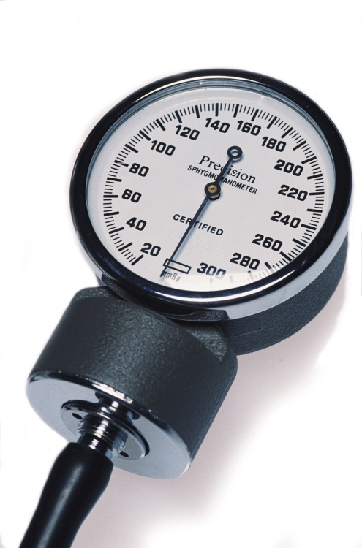
Sabίa usted que…
Algunos factores de riesgo que pueden aumentar la presión arterial son:
  Historial familiar
  Diabetes
  Falta de actividad física
  Obesidad
  Uso del tabaco
  Dieta alta en sodio (sal)

Slide 7
Sabίa usted que…
La presión arterial alta se conoce como “asesino silencioso” pues usualmente, no presenta signos ni síntomas de advertencia y muchos no saben que la padecen.
Algunos de los signos más comunes son:
- Dolor de pecho
  - Dolor de cabeza
  - Cambios en la visión
  Latidos irregulares del
  corazón
  Hemorragia nasal

Slide 8
Sabía usted que…
Puede prevenir la presión arterial tomando decisiones saludables y controlando las condiciones de salud que pueda tener.
Practique un mejor estilo de vida siguiendo estas recomendaciones:
  Mantenga un peso saludable
  Realice actividad física
  Lleve una dieta saludable
  Deje de fumar
  Limite el consumo de alcohol

Slide 9
Sabía usted que…
Recuerde que para controlar la presión arterial debe:
    - Monitorear su presión arterial frecuentemente.
    - Tomar sus medicamentos según indicado por el médico.
    - Visitar y hablar con su médico.

Slide 10
Referencias
http://www.cdc.gov/bloodpressure/about.htm
http://ksw-gtg.com/hbp/guide/#/1/

Slide 11
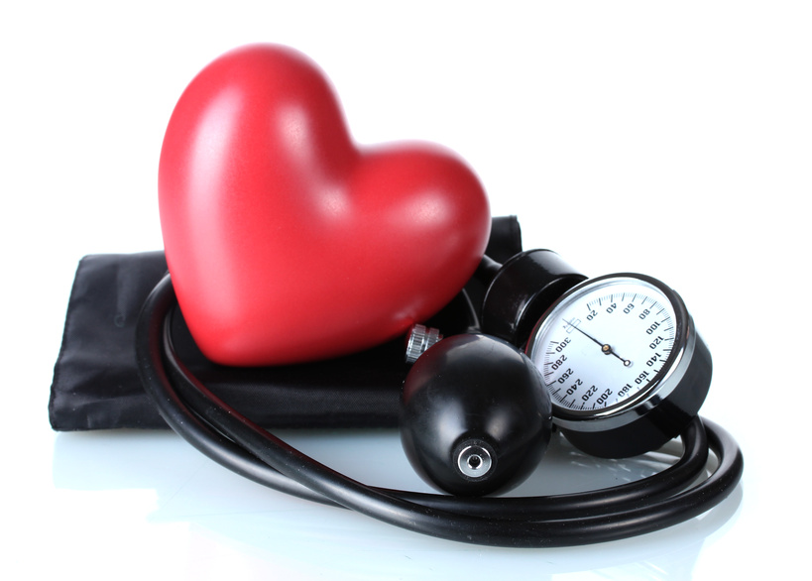
¡Gracias por cuidar de su salud!

